Slide 1
أمي الحبية العبي معي دائماً لعبة الأضداد :
أكتبي ضد الكلمات التالية :
......................
فوق
طويلٌ
......................
.........................
حزينٌ
جائعٌ
.........................
كسولٌ
جميلٌ
.........................
.........................

Slide 2
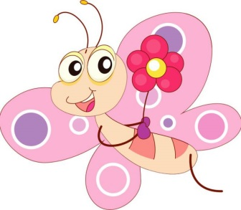
أمي الحبية العبي معي دائماً لعبة الأضداد :
صلي الكلمة بضدها :
مُغْلَقٌ
شجاعٌ
جبانٌ
مفتوحٌ
نهارٌ
الخيْرُ
الشرُ
ليْلُ

